Slide 1
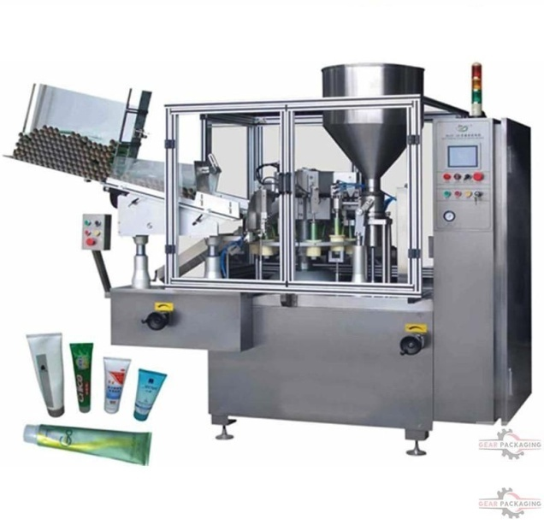
متطلبات ترخيص مصانع التجميل

Slide 2
يتقدم كل من يرغب بإنشاء مصنع مواد تجميل بملف الى دائرة الجودة الدوائية على ثلاث نسخ يحتوي على مايلي:
1
الموافقة على إقامة منشأة صناعية من وزارة الاقتصاد الوطني
2
طلب الترخيص معبأ ومحتوي جميع المعلومات
يمكن الحصول عليه من موقع الادارة العامة للصيدلة pharmacy.moh.ps
3
الوثائق الخاصة بالفني المسؤول وتشمل مايلي:
شهادة خبرة ان وجدت
وفق متطلبات وزارة الاقتصاد
صورة مصدقة عن المؤهل العلمي على ان يكون في احدى التخصصات مثل الصيدلة الهندسة الكيميائية الكيمياء او مواد التجميل
صورة عن الهوية الشخصية
تصريح مشفوع بالقسم للتفرغ يمكن الحصول عليه من مديريات الصحة ويصدق من كاتب العدل
صورة عن مزاولة المهنة في حال كان الفني المسؤول صيدلي او مهندس كيميائي

Slide 3
4
قائمة بأسماء الكادر الفني ومؤهلاتهم (على شكل جدول يشمل الاسم والمؤهل والوظيفة )
5
مخطط الموقع (Site plan)

Slide 4
5

Slide 5
6
المخطط الهندسي للمبنى ((Lay Out
Lay out

Slide 6
7
قائمة باسماء الالات والتجهيزات المخبرية مثل الخلاطات و ماكنات التعبئة والتغليف و اجهزة المختبر
9
وصف لنظام معالجة المياه المقترح مع رسم توضيحي له يبين مراحل التنقية schematic draw
8
قائمة خطوط الإنتاج المقترحة مثل خط إنتاج السوائل و الكريمات و البودرة

Slide 7
مثال لرسم توضيحي لنظام تنقية المياه

Slide 8
المواصفات للمياه المستخدمة في التصنيع
تختلف المواصفات بناء على طبيعة المواد المنتجة
بشكل عام يفضل ان يكون النظام مبني لإنتاج المياه النقية Purified Water
المواصفات القياسية
PH =6-7
EC ≤ 5µs at 25C
Microbial limit Not more than 100 cfu / ml
Absence of Pathogens

Slide 9
المختبرات التعاقدية
في حال عدم توفر القدرة على إجراء بعض الفحوص يمكن التعاقد مع المختبرات المعتمدة لإجراء الفحوص على أن يكون المختبر معتمدا
وعلى مقدم الطلب إرفاق:
صورة عن العقد بين المصنع و المختبر يبين طبيعة الفحوص ودور كل طرف

Slide 10
10
وصف لنظام معالجة الهواء وتنقيته مرفق بالمخططات الهندسية
11
قائمة بأسماء المواد الأولية التي ستستخدم في التصنيع

Slide 11
الوثائق الاساسية التي يجب العمل عليها
يجب أن يتوفر لدى الشركة ملف المستحضر الرئيسي (Master File).
يجب أن يتوفر لدى الشركة سجل لكل تشغيلة يتم انتاجها في المصنع.
يجب الإحتفاظ بشهادات تحليل للمواد الأولية المستخدمة في التصنيع والإحتفاظ بسجلات المواد الأولية بأرقام تشغيلاتها وكمياتها وحركتها .
يجب أن يتوفر لدى المختبر جميع طرق الفحوصات المستخدمة في الشركة موثقة وسجلات النتائج من ضمنها نتائج تحليل المياه المعالجة .

Slide 12
ملاحظات عامة
تشجع وزارة الصحة على تبني نظام جودة مبني على نظام الممارسة الصناعية الجيدة ISO 22716
يمكن الإطلاع على الشروط الفنية العامة و طلب الترخيص من خلال موقع الإدارة العامة للصيدلة pharmacy.moh.ps
يجب أخذ الموافقة على المخططات الهندسية من دائرة الجودة الدوائية الواقعة في المبنى القديم لوزارة الصحة/ البيرة رام الله (مبنى التحويلات )
يسمح بالتصنيع التعاقدي على أن يكون المصنع مرخصا من قبل وزارة الصحة وأن يكون صاحب المنتج ومالك حق تسويقه مرخص كمستودع مواد تجميل وأن يكون وفق عقد يبين دور كل طرف ومسؤولياته وان يتم تسجيل المنتجات حسب المتطلبات

Slide 13
مواضيع للنقاش
مفهوم المشاريع الصغيرة و المنزلية لصناعة مواد التجميل واسس ترخيصها و مراقبتها
الصابون الصلب Bar Soap و مزيلات الشعر السكرية في الصناعات التقليدية
المتطلبات المالية للترخيص لأول مرة و اعادة الترخيص
الأسس القانونية لتبني معايير مختلفة للترخيص
التصنيع التعاقدي وحقوق الملكية
تجارب الهيئات التنظيمية في الدول المجاورة للتعامل مع ترخيص مثل هذه المشاريع و المنتجات

Slide 14
اشكركم جميعا
الصيدلي مجدي ابو الحسن
رئيس قسم تطوير الصناعات في
دائرة الجودة الدوائية الادارة العامة للصيدلة
وزارة الصحة
للاستفسار يرجي زيارة موقع الادارة العامة للصيدلة او الاتصال على
02-2416182

